Slide 1
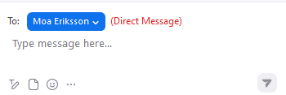
Snart börjar…
Demo av version 2.79
Mötet spelas in. Inspelningen och chatten kommer läggas upp på ladokkonsortiet.se.
Vill du inte vara med?
Stäng av kamera och mikrofon. Skicka direktmeddelanden i chatten till Moa Eriksson.

Slide 2
Demo av version 2.79
Klara Nordström, användarstöd och kommunikation
Moa Eriksson, användarstöd och kommunikation

Slide 3
Detta kommer demonstreras
Utbudsomgång

Slide 4
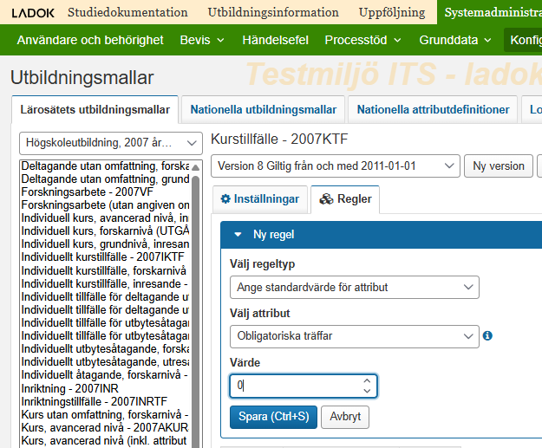
Utbildningsmallar
I utbildningsmallar är det nu möjligt att lägga in regler där värdet 0 används som standardvärde. Gäller för attribut där värde anges i heltal, till exempel: "Obligatoriska träffar".

Slide 5
Utbudsomgång
Nu finns ett nytt val för att skapa beställning: "Ny beställning". Det gör det möjligt att skapa beställningar med eller utan ett tidigare kurstillfälle som förlaga. Går bara att använda för kurser i status "Påbörjad" eller "Komplett".
  Det tidigare valet för att skapa beställning kallas nu ”Ny beställning från förlaga".
När användaren skapar förslag för kurstillfällen sätts nu värdet för ”Startperiod” utifrån första studieperiodens startdatum, enligt terminsintervallen i grunddata.
  Tidigare sattes värdet för ”Startperiod” utifrån datumen för utbudsomgången.

Slide 6
Resultat
Det går nu att ta bort resultat i status ”Utkast” även om studenten gjort avbrott och avbrottsdatumet ligger före angivet examinationsdatum.
  Sedan tidigare går det att ta bort resultat i status ”Utkast” om avbrottsdatum är senare än angivet examinationsdatum.
  Sedan tidigare går det att ta bort klarmarkeringar på resultat även om studenten gjort avbrott och avbrottsdatumet ligger före angivet examinationsdatum.

Slide 7
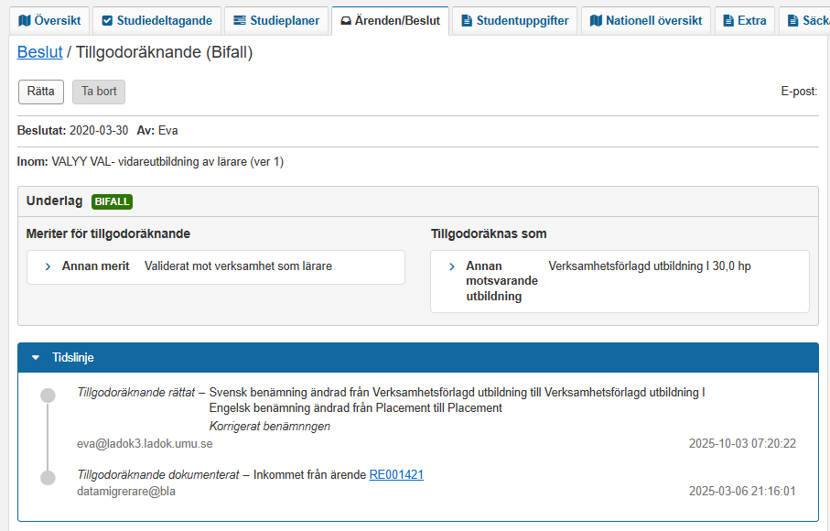
Tillgodoräknande
På beslutssidan för tillgodoräknande visas tidslinjen återigen.
E-postavisering till studenten vid beslutat avslag eller delvis bifall visar nu rätt ursprung för alla typer av meriter/resultat som ingår i beslutet.

Slide 8
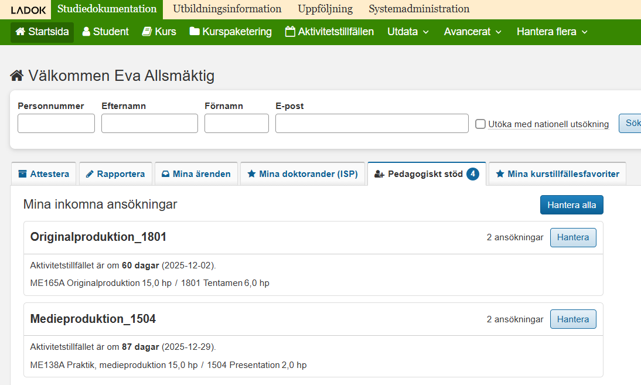
Pedagogiskt stöd
Ansökningar på startsidan visas endast om de stämmer överens med användarens behörighet på organisationsenhet.

Slide 9
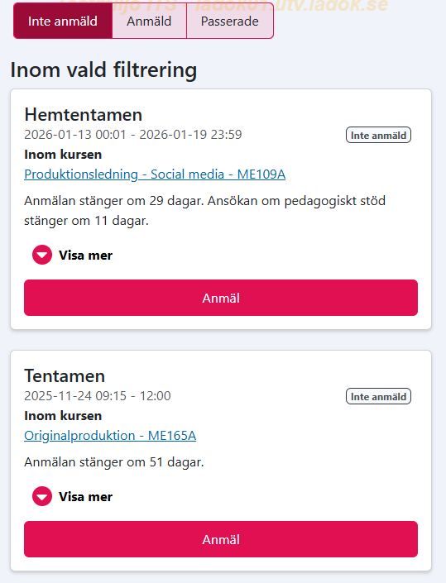
Pedagogiskt stöd - Ladok för studenter
Det framgår nu tydligare om ansökningsperioden för pedagogiskt stöd skiljer sig från anmälningsperioden på aktivitetstillfället.

Slide 10
Pedagogiskt stöd - Ladok för studenter
Det framgår nu tydligare om ansökningsperioden för pedagogiskt stöd skiljer sig från anmälningsperioden på aktivitetstillfället.
Om studenten inte kan ändra sin ansökan om pedagogiskt stöd visas inte längre knappen för att ändra.

Slide 11
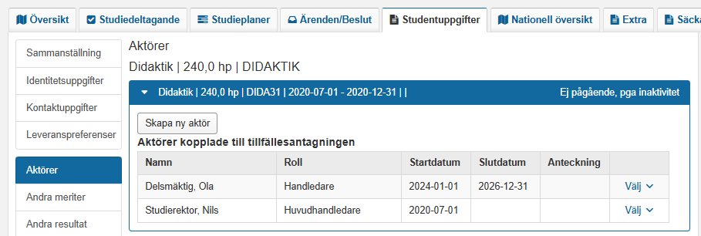
Aktör
När en användare byter namn kommer nya namnet framöver även visas under ”Aktörer”, om användaren är kopplad som aktör.
  Historiskt har endast för- och efternamn angivits för aktörer. För dessa aktörer som bara lagts in med namn slår namnändringar fortfarande inte igenom då koppling till specifik användare saknas.

Slide 12
Tack för idag!

